Slide 1
Ducter系统介绍
cwinux
2014-12-28

Slide 2
内容纲要
总体介绍
设备管理
产品管理
任务设计
操作设计
安全设计
问题回答

Slide 3
总体介绍—谁能帮你？
如何实时的登记各个服务分布在哪些服务器？
如何快速在几十、几百甚至几千台服务器上发布产品？
如何快速的完成已发布产品的退回？
如何不让开发人员登录线上服务器又能收集服务信息？
如何解决产品在不同服务器上配置不同的问题？
如何实现不同类型产品能够按照统一模式进行发布？
如何解决产品的测试、预发布、线上环境的平滑发布问题？
如何实现产品发布的过程中不影响线上业务的可用性？
如何能够解决各种从服务器上收集信息的需求？
如何实现线上服务进程的守护？
如何当产品服务器布局改了，能自动反映到监控上？
如何……
Ducter能帮你 !

Slide 4
总体介绍—ducter理念
若只有一台服务器，只有监控是必要的
运维必须以产品为中心
运维体系必须能感知并适应产品的变化
信息DB化是运维自动化的基础
CMDB、配置管理系统、产品管理系统、监控系统应实现无缝对接

Slide 5
总体介绍—ducter发展历程
2012年前：0.1版，名字叫Dispatch
诞生在SINA，现在还在负责：
微博2000多台服务器上100多个产品的上线发布。
微博产品的服务降级管理
2014年10月前：0.2版，名字叫Dcmd
万达电商：
管理几百台服务器，负责几十个服务的发布管理。
万达院线：
管理几十台服务器，负责6个服务的发布管理
万达集团：
负责200多个产品的产品信息管理。
现在：1.0版，名字Ducter
正式开源并更名为Ducter：www.ducter.net

Slide 6
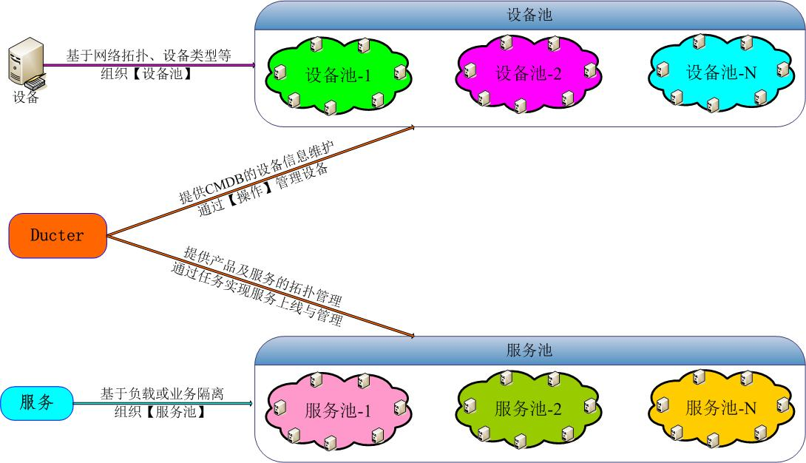
总体介绍—ducter运维角色
Ducter实现设备、设备池、产品、服务、服务池的组织与管理。
Ducter通过任务，实现产品服务的服务池的可控、可视化的上线。
Ducter通过操作，实现服务器的非登陆模式的操控。

Slide 7
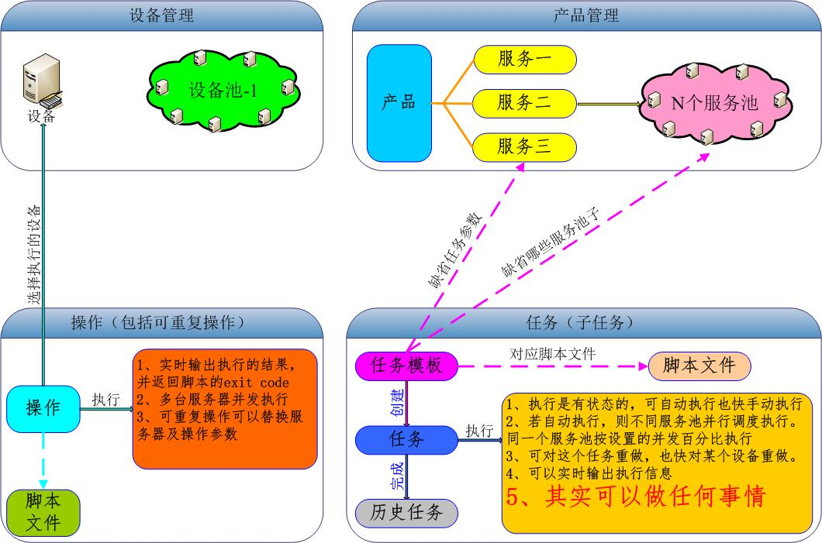
总体介绍—内部对象及关系
一个【设备】只能属于一个【设备池】，
一个服务可以有多个服务池，一个服务池可有任意多设备，一台设备可运行多个服务
服务池支持环境版本，实现同一个服务的不同服务池子采用不同的配置
任务有状态而操作没有。任务与操作脚本文件都可自定义参数，指定OS的运行用户
任务与操作都可以并发的执行

Slide 8
总体介绍—当前主要功能模块
设备管理模块
主要负责设备、设备池的管理。设备池可以定义各种属性，用户限定设备池特性。
服务管理模块
主要负责产品、服务、服务池及服务池设备的定义与管理
除服务及服务池的固定属性外，用户还可以对服务池定义各种属性。
这些属性都会作为OS的环境变量，传递给对服务管理、控制的任务脚本
任务模块
任务实现对服务的管理，比如服务上线、启动、停止、重启等等。这些管理动作由Ducter按照用户定义的方式，自动的调度完成。
服务管理的具体动作由用户自己编写的脚本定义，脚本可由shell、python等各种脚本语言编写。
为了方便任务的创建，ducter提供了任务模板以对任务缺省值进行定义。
操作模块
通过脚本实现对远程服务器的信息获取或管理等操作。用户可用shell、python等各种脚本语言编写操作脚本。
对于需要循环执行的操作，可以定义为【可重复操作】
权限模块
实现用户及用户组的管理

Slide 9
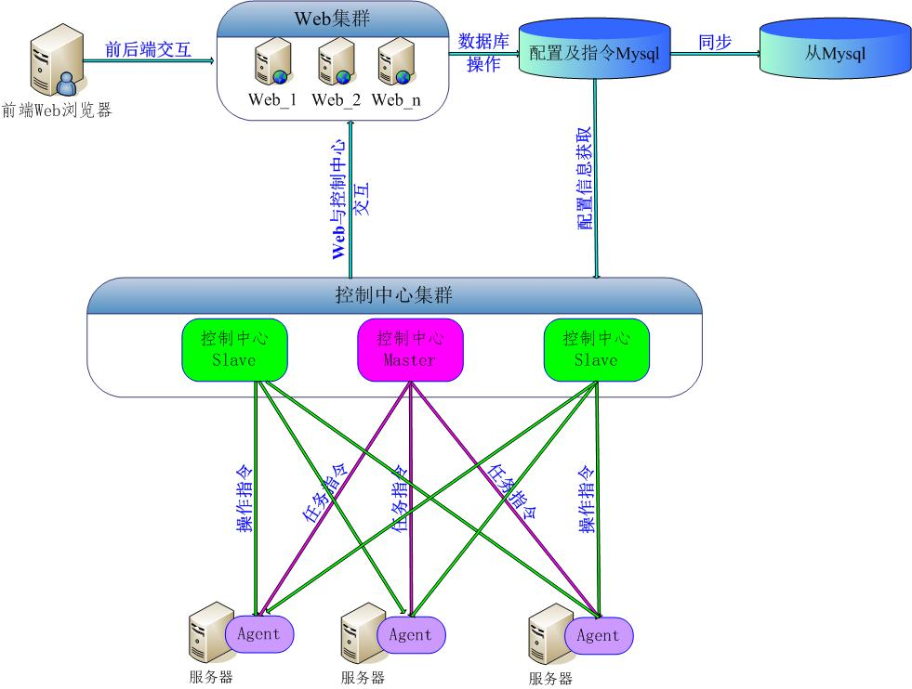
总体介绍—高可用的分布式架构

Slide 10
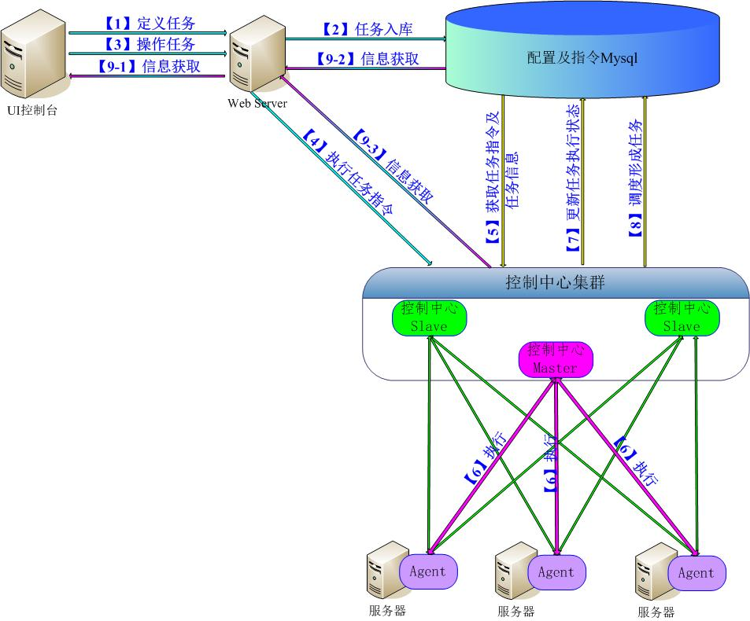
总体介绍—可靠的任务执行架构

Slide 11
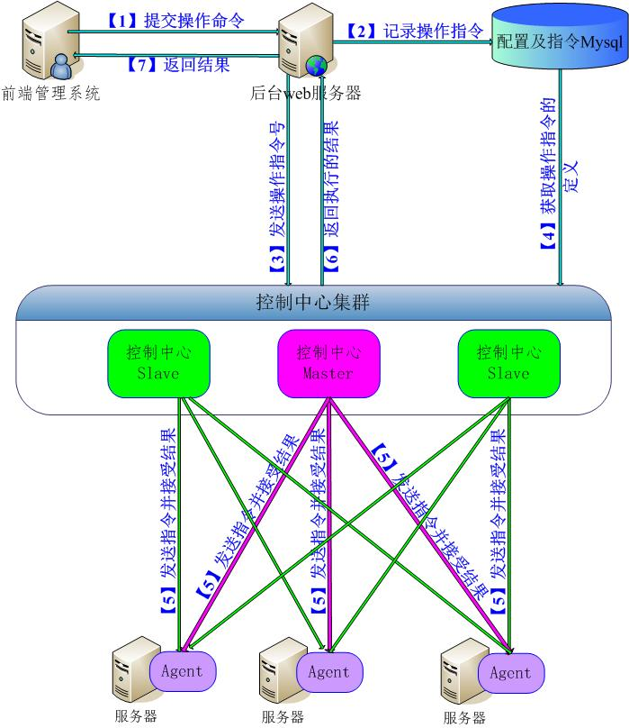
总体介绍—并发的操作执行架构

Slide 12
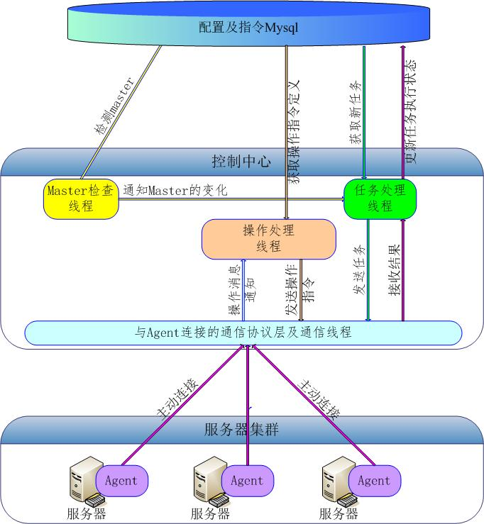
总体介绍—分布式的控制中心架构

Slide 13
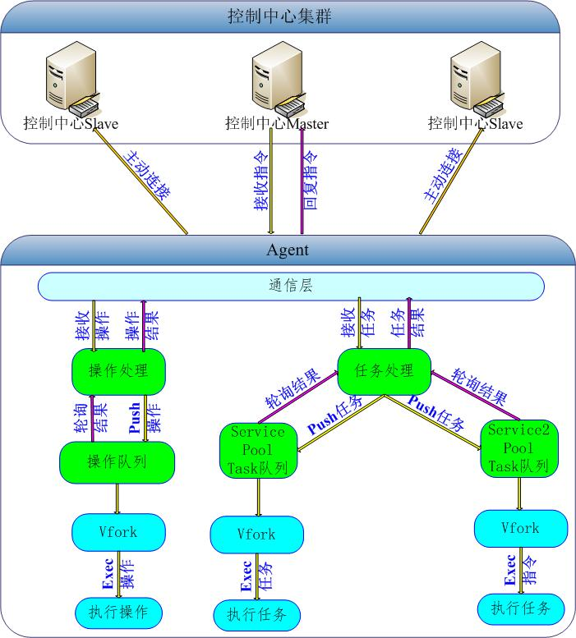
总体介绍—任务、操作并发执行的Agent架构

Slide 14
总体介绍—其他信息
系统采用C++ cwinux应用与通信架构开发
通信协议采用protobuf
可以管理超过3万的服务器节点

Slide 15
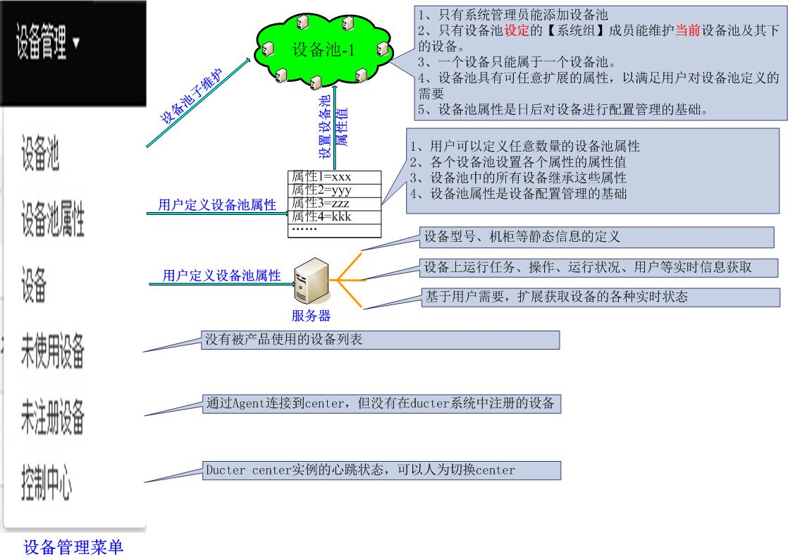
设备管理

Slide 16
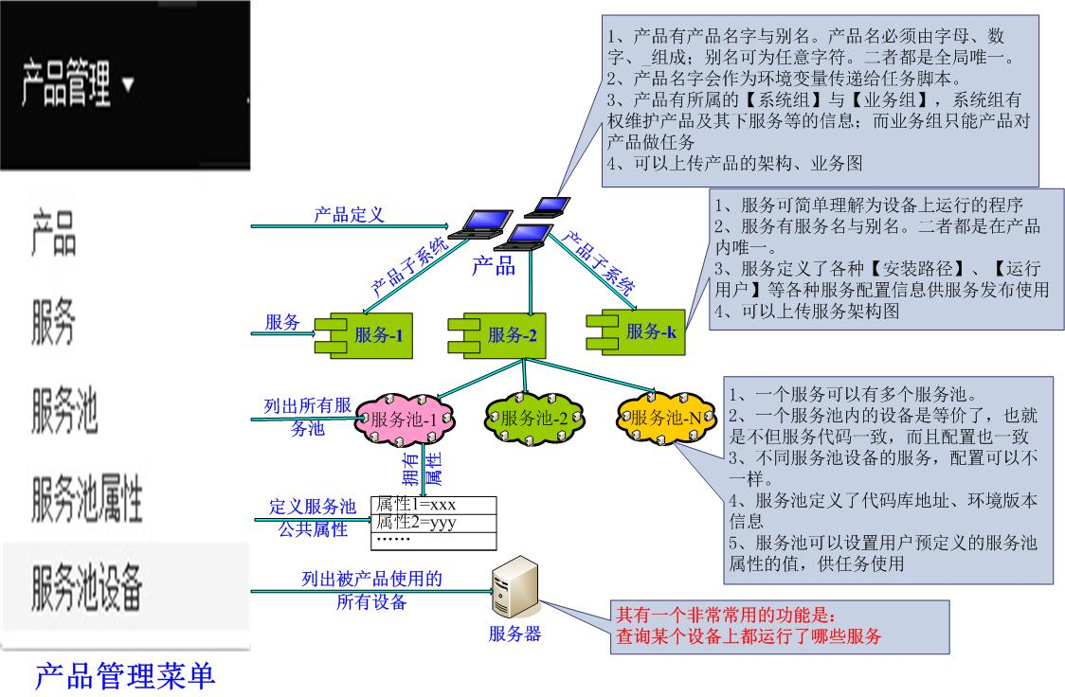
产品管理

Slide 17
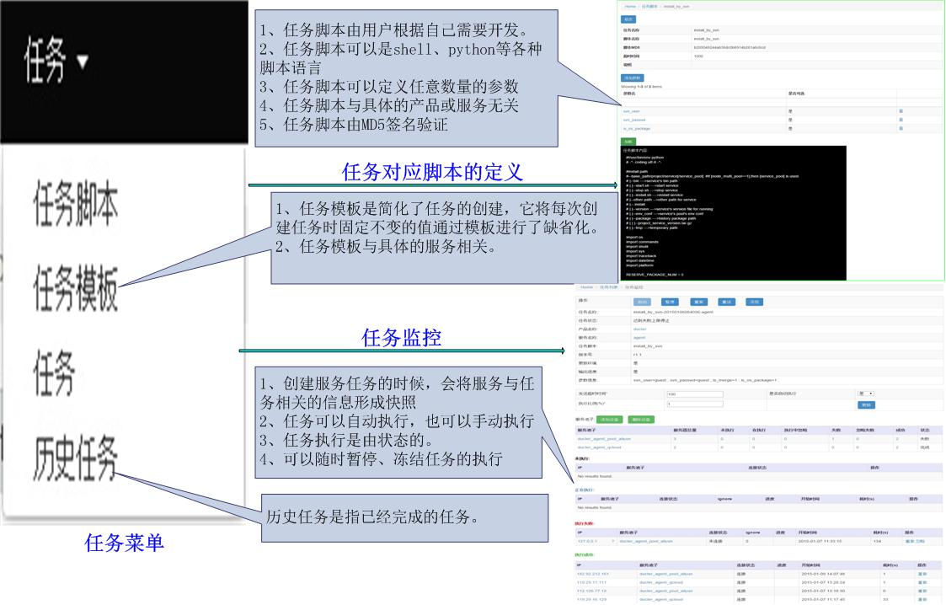
任务设计—任务功能综述
任务的本质是：
为用户提供在一个服务器集群上安全、可靠、可视、自动执行命令的平台。执行的命令由用户采用各种脚本语言开发，可以用作服务重启、上线等各种目的。任务只是按照用户的要求，调度脚本在不同服务器上有次序自动执行，并为脚本执行提供所需要的环境信息。

Slide 18
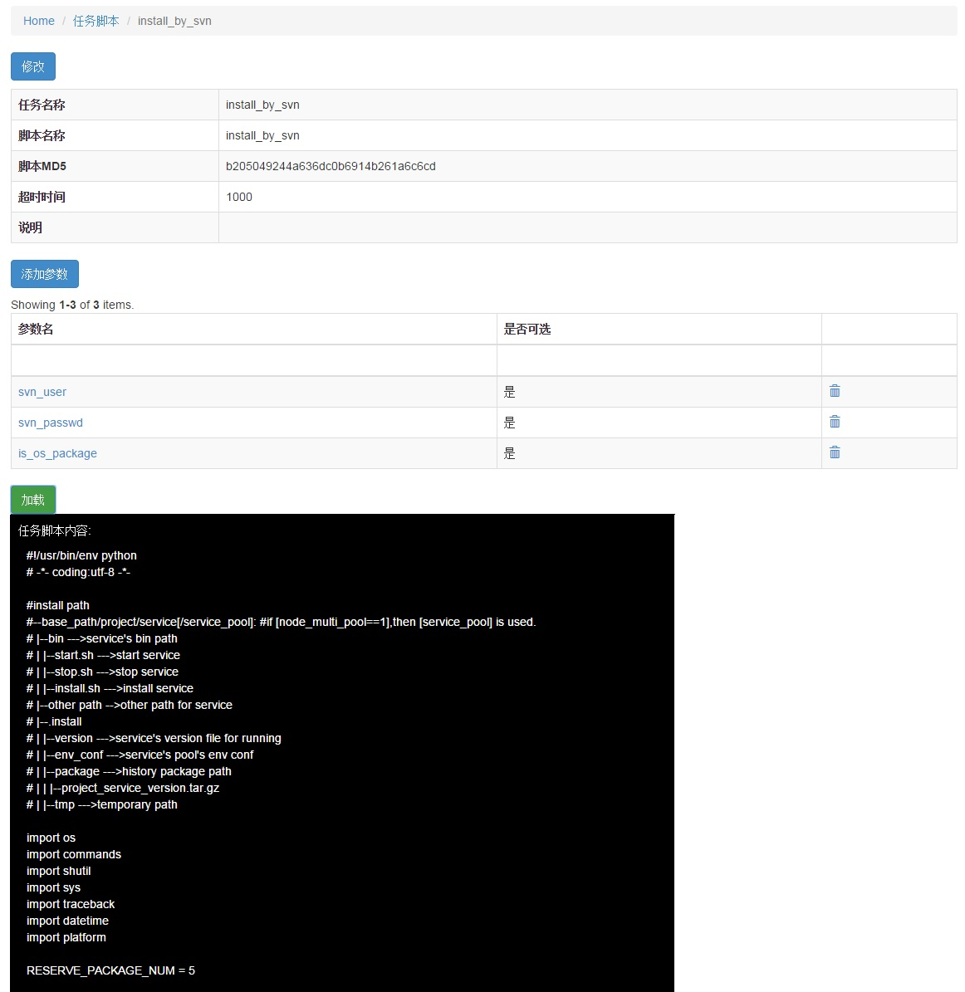
任务设计—任务脚本定义

Slide 19
任务设计—脚本执行的环境变量
DCMD_APP_NAME：任务对应的产品的产品名字
DCMD_SVR_ENV_V：服务池子的环境版本，在服务池设定
DCMD_SVR_IP：执行任务的注册服务器IP地址
DCMD_SVR_NAME：任务对应的服务的名字
DCMD_SVR_NODE_MUTIL_POOL：服务是否允许在一个设备上有多个服务池。在服务上设定
DCMD_SVR_PATH：服务在设备上的安装路径。在服务上设定
DCMD_SVR_POOL：服务池名字
DCMD_SVR_PROCESS：是否实时输出执行进度，在创建任务时指定
DCMD_SVR_REPO：服务的版本库地址，在服务池设定
DCMD_SVR_RESULT_FILE：任务执行结果文件，有ducter agent指定
DCMD_SVR_UPDATE_ENV：是否无条件更新服务的环境配置信息，在创建任务时指定
DCMD_SVR_UPDATE_TAG：是否无条件更新服务软件包，在创建任务时指定
DCMD_SVR_USER：任务执行的OS账号，在服务上设定
DCMD_SVR_VERSION：当前任务对应的服务版本号，在创建任务时指定
DCMD_SYS_AGENT_PID：当前ducter agent的进程ID
DCMD_SYS_AGENT_PPID：当前ducter agent的父进程ID
DCMD_TASK_xxxx：用户脚本定义的参数xxxx，值在创建任务时指定
DCMD_TASK_POOL_yyyy：服务池的属性yyyy，值在服务池属性指定

Slide 20
任务设计—脚本其他说明
脚本需要将执行结果输出到$DCMD_SVR_RESULT_FILE指定的文件中，文件格式如下：
process=具体进度 ##此为任意的字符串，必须在一行。
state=脚本执行状态。 ##success：成功；failure：失败
err=若失败则设置错误信息。 ##错误信息可以多行。
脚本的参数及值若包含如下字符，则这些字符会被剔除
【|】、【"】、【'】、【 】、【\r】、【\n】、【;】、【&】
脚本具体实现例子，可参照www.ducter.net的演示程序中的脚本。

Slide 21
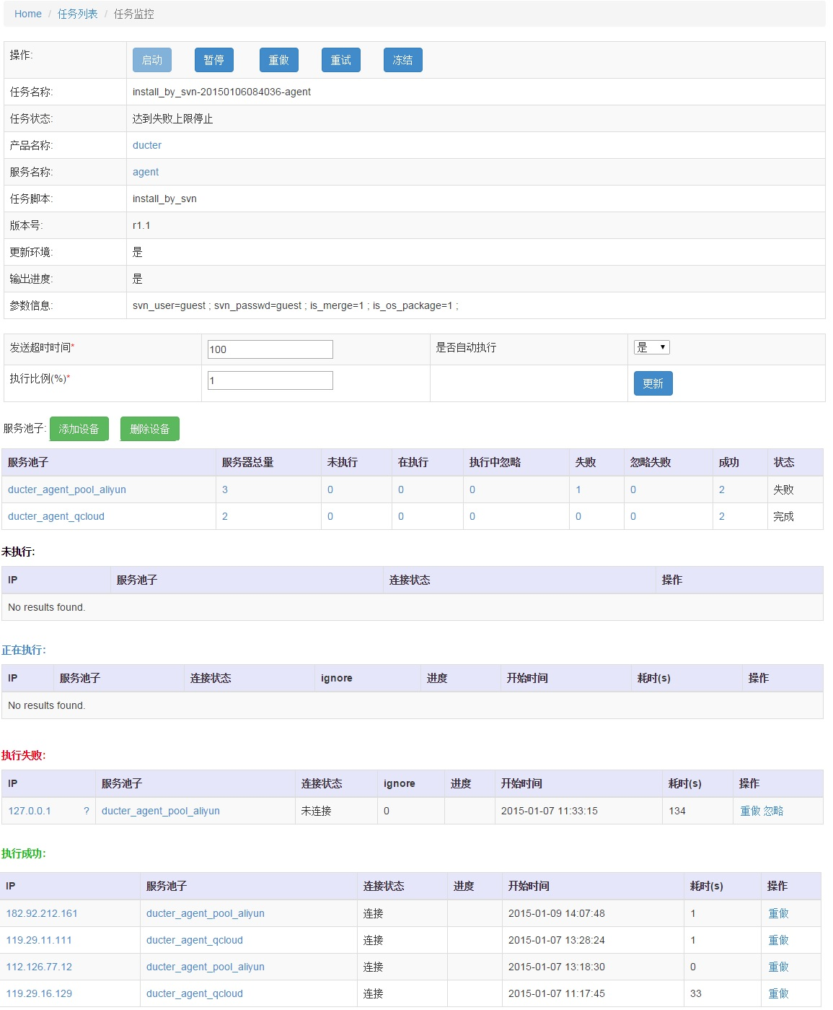
任务设计—任务监控

Slide 22
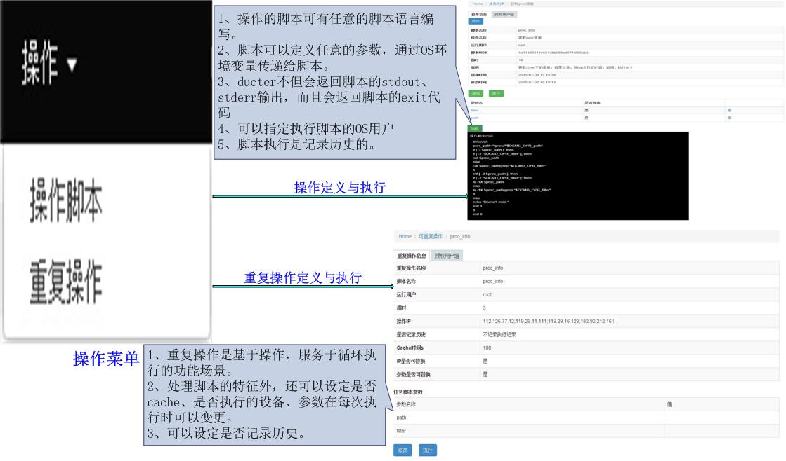
操作设计—操作功能综述
操作的本质是：
为用户提供在一个服务器集群上安全、并发执行命令的平台。执行的命令由用户采用各种脚本语言开发，可用作服务器信息的收集、服务器配置等各种动作。

Slide 23
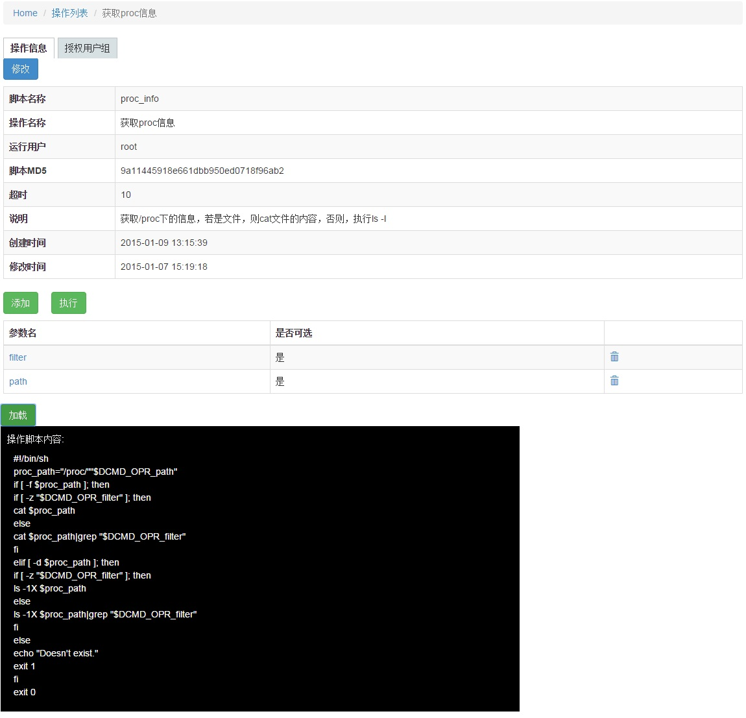
操作设计—操作定义

Slide 24
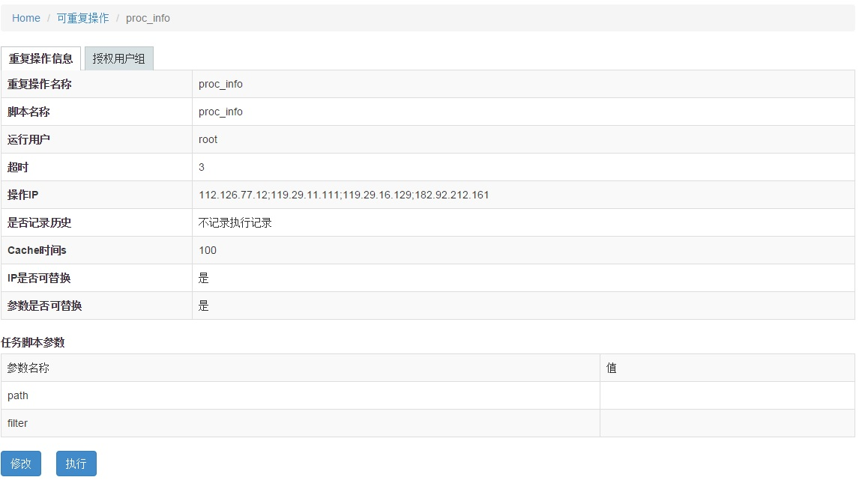
操作设计—重复操作定义

Slide 25
操作设计—操作脚本说明
操作脚本的参数，输出的环境变量名称为：
$DCMD_OPR_xxxx：xxxx为操作脚本参数的名称
脚本的参数及值若包含如下字符，则这些字符会被剔除
【|】、【"】、【'】、【 】、【\r】、【\n】、【;】、【&】
脚本具体实现例子，可参照www.ducter.net的演示程序中的脚本。 简单的脚本如下：
if [ -z "$DCMD_OPR_proc" ] ; then
ps -ef
else
ps -ef|grep "$DCMD_OPR_proc"
fi

Slide 26
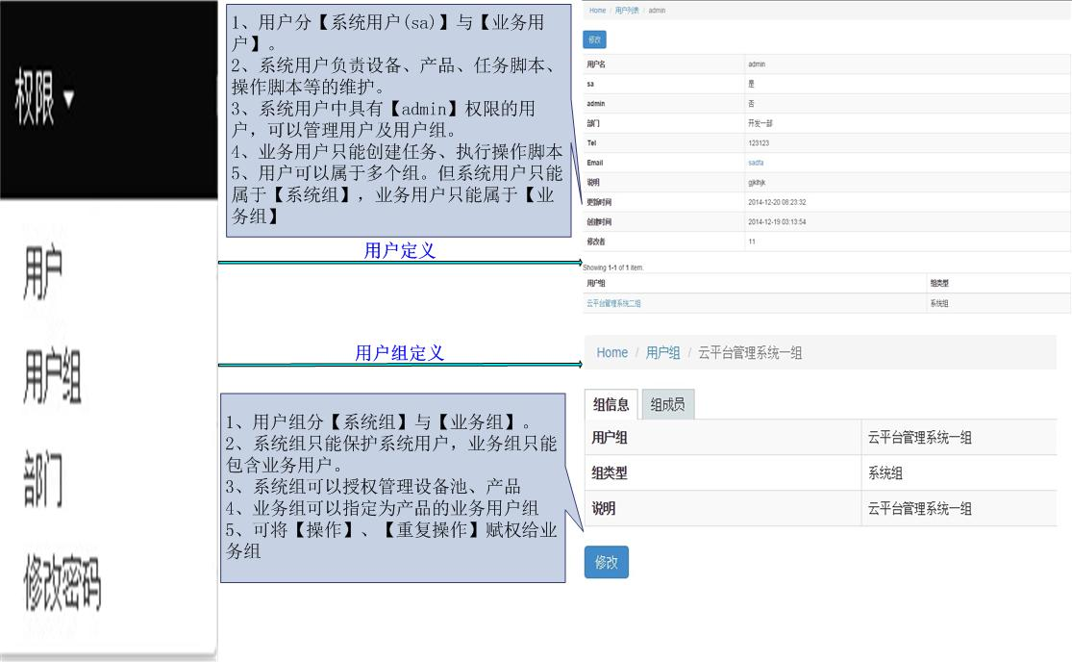
安全设计—用户及分组

Slide 27
安全设计—系统安全
控制中心的安全
控制中心可限定只有那些IP或IP段可以访问。
Agent的安全
Agent主动连接控制中心。
控制中心会基于agent连接IP与报告IP验证接入的agent，若无法确认其身份则拒绝连接。
Agent对于所有脚本参数的特殊字符，都进行了剔除。
【|】、【“】、【‘】、【 】、【\r】、【\n】、【;】、【&】
Center对于分发的所有脚本，都进行MD5校验，若校验错误则拒绝发送
Center在执行任务前，对任务的所有信息都进行了快照处理，防止任务执行过程中信息的改变而造成不一致

Slide 28
问题回答
如何实时的登记各个服务分布在哪些服务器？
Ducter的产品管理清理记录服务的服务器分布。
如何快速在几十、几百甚至几千台服务器上发布产品？
Ducter的任务可以实现服务在几十、几百甚至几千服务器的快速部署。
如何快速的完成已发布产品的退回？
Ducter的前一个版本发布任务的Redo，可以实现产品的快速回退。
也可以通过Ducter重新建立发布任务，版本号为回退的版本号
如何不让开发人员登录线上服务器又能收集服务信息？
Ducter的操作可以解决这个问题，只要编写对应的脚本即可。
如何解决产品在不同服务器上配置不同的问题？
Ducter的代码发布支持代码与配置分类，不同配置的服务器划分到不同 的服务池，并为服务池设置env版本即可。
如何实现不同类型产品能够按照统一模式进行发布？
Ducter的任务可以实现所有产品按照统一的模式进行发布。

Slide 29
问题回答—续
如何解决产品的测试、预发布、线上环境的平滑发布问题？
通过在Ducter划分测试、预发布、生产服务池子，为不同池子配置不同的环境即可实现平滑发布。
如何实现产品发布的过程中不影响线上业务的可用性？
Ducter的任务支持产品发布的时候，一个服务池的设备按照设定的比率，逐步上线，以确保上线的过程中对外正常提供服务。
如何能够解决各种从服务器上收集信息的需求？
Ducter的操作与重复操作都可以完成。建议针对不同的信息收集需求开发对应的后台，通过ducter分发重复操作获取服务器信息。
如何实现线上服务进程的守护？
Ducter下一个版本将实现服务守护
如何当产品服务器布局改了，能自动反映到监控上？
Ducter计划与zabbix监控系统集成。

Slide 30
问答
Thanks…

